Slide 1



Школьный Совет учащихся
Социальный проект
«Вектор надежды»
МБОУ «СОШ №60»
Набережные Челны
2019

Slide 2

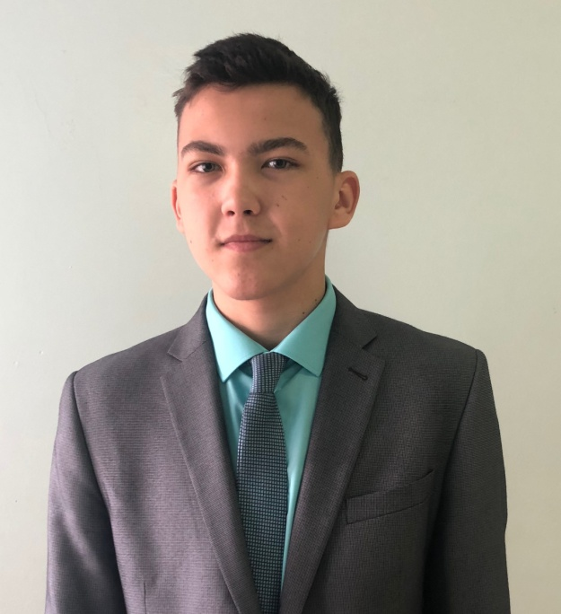
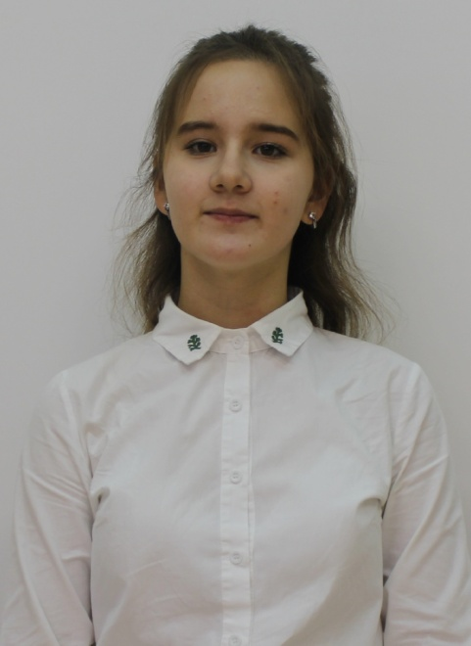

Руководители социального проекта «Вектор надежды»
Миниханов Тимур
Кучина Яна
Депутат ГСУ
Комитет культуры

Slide 3
Актуальность социального проекта
Пояснительная записка.
В условиях внедрения Новых Федеральных Государственных Образовательных стандартов, одной из приоритетных задач школы становится воспитание самостоятельной и ответственной личности, со сформированной культурой здорового и безопасного образа жизни, умеющей взаимодействовать с другими людьми и готовой конструктивно разрешать возникающие конфликты.
У школьника должны быть сформированы такие умения и компетенции, как уважение и принятие ценностей семьи и общества, готовность самостоятельно действовать и отвечать за свои поступки перед семьёй и обществом, доброжелательность, умение слушать и слышать собеседника, обосновывать свою позицию, высказывать своё мнение. Для этого в школе необходимо создать условия, при которых каждый ребёнок имел возможность под руководством педагогов развивать в себе эти качества и в случае необходимости мог бы получить квалифицированную помощь.

Slide 4
Особого внимания требуют школьники, которые в силу своих индивидуальных психологических и физиологических особенностей испытывают коммуникативные и личностные проблемы и нуждаются в индивидуальной поддержке.
К ним относятся: агрессивные, тревожные, импульсивные, гиперактивные, дети с неврозами и расстройствами поведения и др.
Самое большое количество конфликтных ситуаций в школе происходит среди учащихся 5-8 классов, что обусловлено особенностями подросткового возраста.

Slide 5
К другим неблагоприятным факторам, негативно влияющим на поведение подростков можно отнести следующие:
агрессивность взрослого окружения;
проявления экстремизма в обществе;
увлечение деструктивными компьютерными играми и интернет-сайтами ;
агрессивные модели поведения в средствах массовой информации, доступные для просмотра подросткам, стимулирующие агрессивные импульсы;
неблагополучие в семьях;
Чтобы заниматься профилактикой конфликтов, необходимо иметь представление о том, как они возникают, развиваются и завершаются в школьных коллективах, каковы их особенности и причины. Именно в общеобразовательной школе закладываются основы поведения человека в будущем в предконфликтных и конфликтных ситуациях. Профилактика конфликтов – это их предупреждение. Предупредить конфликт гораздо легче, чем конструктивно разрешить его. Профилактика конфликтов, несомненно, важна, она требует меньших затрат сил, средств и времени и предупреждает даже те минимальные деструктивные последствия, которые имеет любой конструктивно разрешенный конфликт. Деятельность по предупреждению конфликтов могут осуществлять сами ученики и учителя, руководители школ, школьные психологи, социальные педагоги.

Slide 6
Подводя итоги теоретического исследования по обоснованию необходимости работы по профилактике конфликтов в школе, можно сделать следующие выводы:
• специфика конфликтов между школьниками определяется возрастной психологией, поэтому необходимо проводить диагностические обследования подростков для выявления тех или иных личностных особенностей и строить психо- социопрофилактическую работу, опираясь на результаты диагностики.
• межличностные и межгрупповые конфликты негативно сказываются на всех процессах жизнедеятельности школы – трудности в учебе, замкнутость, потеря мотивации, уход от жизненных реалий, как итог неуспешная личность.
Предупреждение же конфликтов среди школьников, а особенно школьников подросткового возраста включает в себя ряд этапов:
1. диагностический (изучение микроклимата в коллективе или среди отдельных учащихся, например учащихся группы риска с помощью диагностических методик: тесты, анкеты, метод наблюдения);
2. прогностический (включает обработку проведенной диагностики, ее анализ и составление своеобразного прогноза относительно возникновения, либо невозникновения конфликтной ситуации);
3. этап планирования (комплекс необходимых мероприятии по предотвращению конфликта или конфликтной ситуации);
4. профилактический (собственно воплощение мероприятий и их анализ);

Slide 7
Целевая группа проекта
на которую направлен
социальный проект–
дети с девиантным поведением
(правонарушители и несовершеннолетние
«группы риска»)

Slide 8
Основные методы, используемые в проекте
Словесные: беседы, лекции, диалоги, полемики, дискуссии
Практические: игры, тренинги, акции, деловые игры, ролевые игры, флеш-мобы, презентация видео и фото проектов.
Оценки и контроля: соревнования, психологические тесты, отзывы, снятие с учета в ОДН, анкетирование, диагностика по системе «Эффектон»
Эффективность профилактики девиантного поведения подростков повышается, если она осуществляется последовательно на трёх уровнях:
- предупреждение проявлений противоправного отклоняющегося поведения ( разъяснительные беседы с учащимися и родителями, игры, конкурсы)
- предупреждение повторных противоправных действий, совершаемых как самими подростками, так и другими, подстрекаемыми или детьми.

Slide 9
Цель и задачи
Цель: Создание условий для профилактики агрессивного поведения, неприязненных отношений между подростками.
Задачи:
- проведение комплекса профилактических социально-значимых мероприятий по снижению уровня негативных отношений между подростками
- пропаганда профилактической деятельности среди школьников общеобразовательных учреждений Центрального района по снижению уровня агрессивного поведения между подростками
Добиться снижения преступности можно, только искоренив среду, располагающую к преступности

Slide 10
Взаимодействие с учреждениями города
ОП №3 «Центральный»
ЦСОН «Доверие»
СРЦН «Асылташ»
ДЮСШ
№10 №11, №12
ШСУ
ЦППП «Диалог»
ГДТДиМ №1
КДН
Центрального
района
ДЮЦ № 14
Поликлиника №5

Slide 11
План реализации проекта
Мероприятия | Сроки | Ответственные
1. Составление социального паспорта детей группы «риска» | Сентябрь | Козлова Анна, командир прогностической группы
2. Мониторинг «Изучение предпочтений проведения свободного времени детей «группы риска» | Сентябрь | Низамова Айлина, совместно с педагогом-психологом
3. Мониторинг подшефных детей «группы риска»«Подросток и ПАВ» | Ноябрь | Ефремов Артемий, командир аналитической группы совместно с педагогом-психологом
4. Мониторинг подшефной семьи в которой есть дети «группы риска» «Семья как фактор риска» | Декабрь | Гусакова Вика, совместно с педагогом-психологом
5. Проведение операций «Подросток», «Бродяжка», «Киоск» по предупреждению злоупотребления спиртными напитками среди несовершеннолетних, по снижению подростковой преступности | Январь | Все члены ШСУ совместно с зам. директора по ВР, инспектором полиции
6. Проведение мониторинга трудовой занятости несовершеннолетних, организации оздоровления и досуга в каникулярное время. | В течение года | Токранов Эмиль, командир оперативной группы с зам. директора по ВР
7. Совещания с социальными партнерами – директором школы, представителями учреждений по профилактике правонарушений по организации совместной деятельности | В течение года | все члены ШСУ совместно с директором школы

Slide 12
Мероприятия | Сроки | Ответственные
8. Организация презентации кружков и секций в школе. | Октябрь | Зам. по ОВР
9. Участие в тренинге школьного психолога «Основы социализации личности». (Воспитывая других – обучайся сам!) | Сентябрь-декабрь | Все члены ШСУ
10. Участие в педагогическом совете по теме: «Разностороннее развитие личности на основе индивидуального подхода» | Январь | Все члены ШСУ с зам. директора по ВР
11. Участие в родительском всеобуче по профилактике ПАВ | Февраль-март | С приглашением оциально-психологической службы
12. Организация работы летнего труда и отдыха для детей группы «риска» | Апрель-июнь | Совместно с социальным педагогом
13. Организация спортивно-оздоровительной работы с подшефными детьми «группы риска» | Апрель-июнь | Совместно с преподавателем физической культуры

Slide 13
Существует много способов решить возникшую конфликтную ситуацию, но необходимо знать
правила предупреждения конфликтов. Вот эти правила (вывешивается на доску плакат с этими правилами, ребята с ними знакомятся).
Ø НЕ ГОВОРИТЕ СРАЗУ СО ВЗВИНЧЕННЫМ, ВОЗБУЖДЕННЫМ ЧЕЛОВЕКОМ.
Ø ПРЕЖДЕ ЧЕМ СКАЗАТЬ О НЕПРЯТНОМ, ПОСТАРАЙТЕСЬ СОЗДАТЬ ДОБРОЖЕЛАТЕЛЬНУЮ АТМОСФЕРУ, ОТМЕТЬТЕ ЗАСЛУГИ ЧЕЛОВЕКА, ЕГО ХОРОШИЕ ДЕЛА.
Ø ПОСТАРАЙТЕСЬ ПОСМОТРЕТЬ НА ПРОБЛЕМУ ГЛАЗАМИ ОППОНЕНТА, ПОСТАРАЙТЕСЬ «ВСТАТЬ НА ЕГО МЕСТО».
Ø НЕ СКРЫВАЙТЕ ДОБРОГО ОТНОШЕНИЯ К ЛЮДЯМ, ЧАЩЕ ВЫСКАЗЫВАЙТЕ ОДОБРЕНИЕ СВОИМ ТОВАРИЩАМ, НЕ СКУПИТЕСЬ НА ПОХВАЛУ.
Ø УМЕЙТЕ ЗАСТАВИТЬ СЕБЯ МОЛЧАТЬ, КОГДА ВАС ЗАДЕВАЮТ В МЕЛКОЙ ССОРЕ, БУДЬТЕ ВЫШЕ МЕЛОЧНЫХ РАЗБОРОК.

Slide 14
Варианты поведения
в конфликтных ситуациях:
Стратегия поведения | Характеристика стратегии
Конкуренция, соперничество («акула») | Стремление добиться удовлетворения своих интересов в ущерб другому.
Сотрудничество («сова») | Выбор альтернативы, максимально отвечающей интересам обеих сторон.
Компромисс («лиса») | Выбор, при котором каждая сторона что-то выигрывает, но что-то и теряет.
Избегание, уклонение («черепашка») | Уход от конфликтных ситуаций, отсутствие как стремления к кооперации, так и попыток достижения собственных целей.
Приспособление («медвежонок») | Принесение в жертву собственных интересов ради интересов другого.

Slide 15
Бюджет проекта
Финансовые ресурсы
Наименование статьи расходов | Кол-во | Сумма, руб. | Примечание
1.Призы и подарки подшефным детям «группы риска» 2. Грамоты и дипломы подшефным детям «группы риска» 3. Листовки по профилактике правонарушений | по количеству конкурсов и мероприятий 20шт 100шт. | 3000руб. 1500руб. 1000руб. | Заработать: организовать «Ярмарку Милосердия» организовать благотворительный концерт. организовать сбор макулатуры

Slide 16
Прогнозируемые результаты
Ожидаемый результат | Метод отслеживания | Критерий эффективности
1. Снижение количества детей с девиантным поведением в целом по школе. 2. Отсутствие правонарушений среди подшефных детей «группы риска». 3. Снятие с профилактического учёта подшефных детей «группы риска» | 1.Сверка состояния преступности и совершения правонарушений, связанных с агрессивным поведением подростков «Центральный» ежеквартально. 2. Мониторинг уровня воспитанности среди детей «группы риска» по системе «Эффектон» совместно с педагогом-психологом. | Количественные показатели: снижение уровня правонарушений в целом по школе на 50% отсутствие правонарушений среди подшефных детей «группы риска» Снижение количества учащихся, состоящих на учете ВШУ на учете ПДН на учете КДН Качественные показатели: повышение уровня сознательности, развитие моральных качеств личности среди подшефных детей «группы риска». Формирование устойчивого сознания у детей в рамках правового поля.

